Slide 1


A importância da Terapia de Grupo no Tratamento da Dependência Química

Slide 2


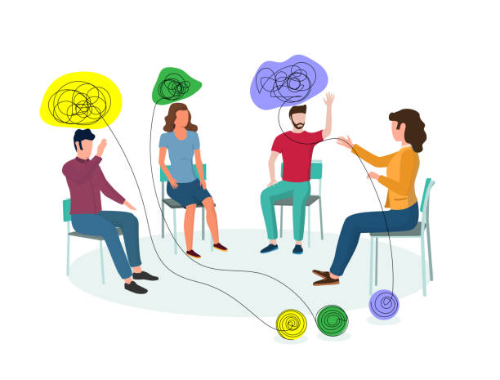
O que é um grupo terapêutico?
Caracteriza-se um grupo terapêutico, quando há o encontro entre duas ou mais pessoas com uma frequência preestabelecida.
Os membros do grupo têm objetivos próximos e são coordenados por um terapeuta com conhecimento mais aprofundado sobre a "queixa" comum do grupo.

Slide 3

A Motivação
Na dependência química, o trabalho com a motivação para o tratamento é um dos pontos essenciais.
Essa motivação pode ser elevada ou diminuída devido a impulsos, necessidades e excitação.

Slide 4

O grupo terapêutico e a Motivação
Os grupos terapêuticos podem trabalhar diretamente a motivação, possibilitando que os pacientes possam encontrá-la para o tratamento, mostrando-lhes como ela vai influenciar na adesão ou não do processo de tratamento e da sua recuperação.

Slide 5

Os estágios motivacionais
Na dependência química existem estágios de motivação no tratamento do paciente para a sua aceitação e mudança de comportamentos considerados problema.

Slide 6

Os estágios motivacionais
Pré-contemplação
Resistência a mudança. O paciente não entende os seus comportamentos e atitudes como sendo um problema relevante.

Slide 7
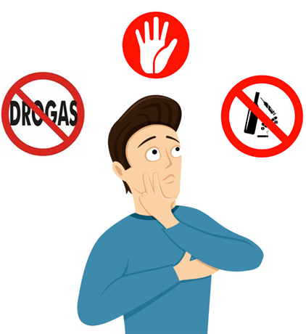
Os estágios motivacionais
Contemplação
Começa a tomar consciência de que tem problemas com o consumo de substâncias, entretanto, o paciente não se mobiliza na sua mudança de comportamento e atitude.

Slide 8
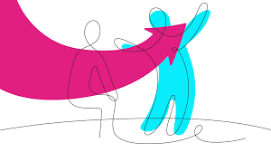
Os estágios motivacionais
Preparação
O paciente começa a despertar e ver de modo mais claro seus problemas e prejuízos causados pelo uso de drogas e como a aceitação e mudança de comportamento podem fazer ele sair dessa situação.

Slide 9

Os estágios motivacionais
Ação
O paciente começa a pôr em prática de fato as mudanças em seus comportamentos e atitudes, considerados problemas.

Slide 10

Os estágios motivacionais
Manutenção
Possibilita o paciente conferir se seus comportamentos e ações da fase anterior de fato o levaram ao processo de mudança.
Exige esforço continuo para evitar a recaída.

Slide 11

Objetivos do grupo terapêutico
Visa diretamente o entendimento do paciente sobre sua própria doença e a troca de experiência entre os membros.

Slide 12

Objetivos do grupo terapêutico
O esclarecimento dos critérios diagnósticos e crenças a respeito da dependência química contribui para o entendimento (e aceitação) desta como doença, o que colabora para os pacientes se sentirem compreendidos e mais aptos a mudarem.

Slide 13

Os benefícios da terapia de grupo
A pessoa está sendo ouvida e compreendida.

Slide 14
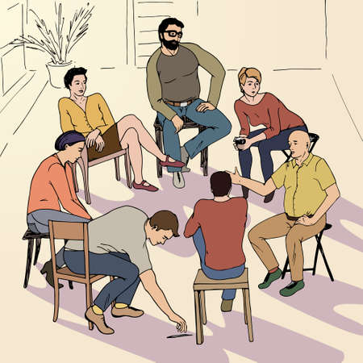
Os benefícios da terapia de grupo
Há uma troca.
interação
sentimentos
hábitos
vivência

Slide 15

Os benefícios da terapia de grupo
Promove autoconhecimento.
Tranquilidade emocional
Melhor relações sociais
Fortalecimento espiritual

Slide 16

Normas de um grupo
Interações frequentes entre as mesmas pessoas tendem a criar simpatia entre elas.

Slide 17

Normas de um grupo
Ao se aumentar a frequência das interações entre duas ou mais pessoas aumentará também a intensidade de sua simpatia; o contrário também é verdade.

Slide 18
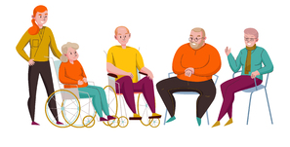
Normas de um grupo
Quanto mais frequentemente as pessoas estiverem em interação, tanto mais suas atividades e sentimentos tenderão a igualar-se em muitos aspectos.

Slide 19

Normas de um grupo
As normas reconhecidas dentro de um grupo variam de uma pessoa para outra; no entanto, os membros de um grupo muitas vezes estão mais perto uns dos outros quanto as normas que aceitem do que quanto ao seu modo de agir manifesto.
  Em termos mais simplistas: assemelham-se mais naquilo que dizem sobre o que deve ser feito do que naquilo que realmente fazem.

Slide 20

Normas de um grupo
As pessoas que têm sentimentos de simpatia recíproca expressarão esses sentimentos em ações que vão além das ações do sistema (da organização).

Slide 21

Normas de um grupo
Pessoas que mantém interação frequente serão no seu modo de agir mais semelhantes umas com as outras do que com pessoas com as quais não mantém interação frequente.

Slide 22

Normas de um grupo
Quanto mais alta for a posição de uma pessoa num grupo, tanto mais as suas atividades serão conforme às normas do grupo.

Slide 23

Normas de um grupo
Quanto mais alta for a posição de uma pessoa, tanto maior será o círculo de suas interações.

Slide 24
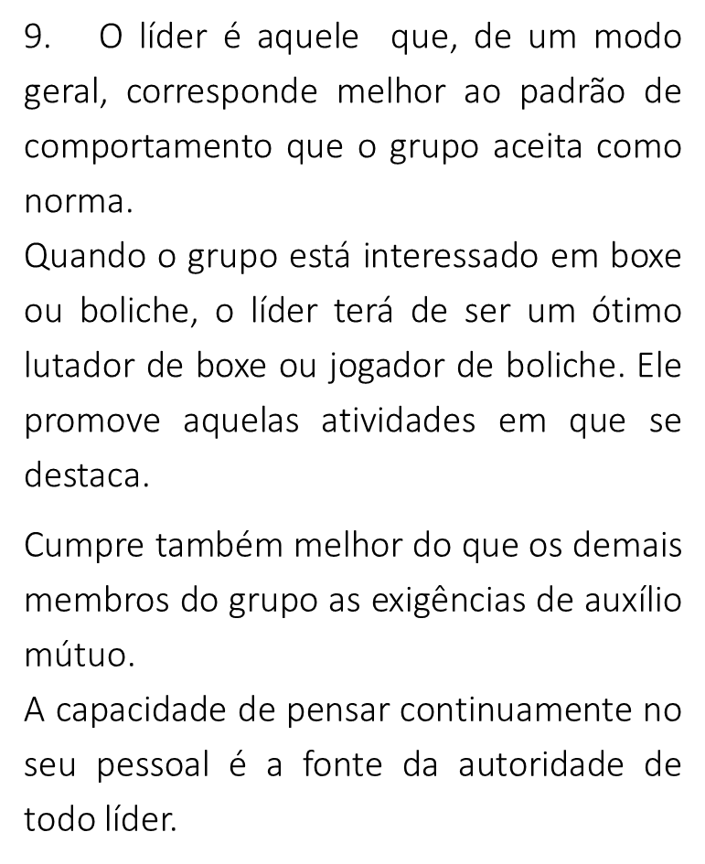

Normas de um grupo

Slide 25

Normas de um grupo
Quanto mais um indivíduo se aproxima das normas do grupo como um todo, em todas as atividades, tanto mais alta será sua posição social.

Slide 26

Normas de um grupo
Os sentimentos do líder pesam mais na balança para se determinar a posição social de alguém do que os sentimentos dos demais membros.

Slide 27

Normas de um grupo
Quanto mais alta for a posição social de alguém, tanto maior será o número de pessoas que procuram interação com ele, seja diretamente, através de um intermediário.

Slide 28

Normas de um grupo
Quanto mais as pessoas se igualam entre si em posição social, com tanto mais frequência estarão em interação entre si.

Slide 29
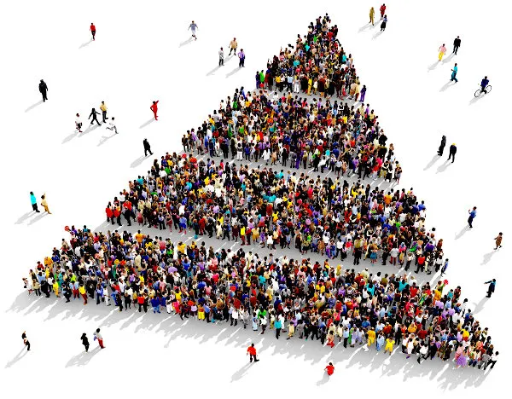
Normas de um grupo
Quanto mais alta for a posição social de uma pessoa, tanto mais frequentemente estará em interação com pessoas fora de seu próprio grupo.

Slide 30
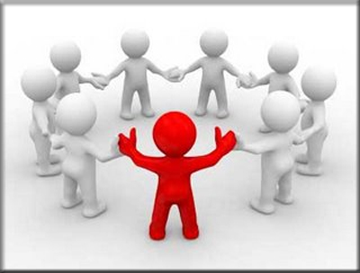
Normas de um grupo
O líder é aquele que se aproxima mais da realização daquelas normas a que o grupo dá mais valor.
    Tais normas podem nos parecer estranhas mas enquanto são realmente aceitas pelo grupo, o líder do grupo terá de incorporá-las, pois é exatamente isso o que lhe dá sua alta posição.
  E é a posição que atrai os outros; o líder é aquele que os outros procuram; nele o esquema de interações tem o seu centro.
  Ao mesmo tempo sua alta posição implica o direito de assumir o controle sobre o grupo, e o exercício do controle, por sua vez, contribui para a continuidade do prestígio do líder.

Slide 31

Normas de um grupo
É particularmente pela sua colocação no cume da pirâmide que ele está em condições de manter o controle. Ele é mais bem informado do que os outros e dispões de mais canais para distribuir diretivas.
O grupo é dirigido por ele, mas ele mesmo é também, em certo sentido, dirigido pelo grupo, mais do que os outros, pois uma condição para sua liderança consiste em que suas atividades e decisões estejam, mais que as dos outros, de acordo com uma norma abstrata.

Slide 32

Normas de um grupo
A respeito da psicologia do líder, Homans estabelece, entre outras, as seguintes regras:
Um líder precisa manter a sua posição;
Um líder tem que cumprir as normas do grupo;
Um líder precisa liderar;
Um líder precisa saber escutar;
Um líder terá de possuir autoconhecimento.

Slide 33


Normas de um grupo
17. Todos os conhecimentos da psiquiatria sugerem que o homem tenha necessidade de pertencer a um grupo para se sentir seguro, para manter seu equilíbrio interno nos costumeiros contratempos da vida e para educar filhos que por sua vez sejam também felizes e resistentes.
Quando, porém, o grupo em torno dele é destruído, ou quando ele abandona o grupo do qual era um membro estimado, e sobretudo quando não encontra nenhum outro grupo em que possa se incorporar, então o peso psíquico fará com que apresente distúrbios nos pensamentos, sentimentos e comportamentos.

Slide 34

Normas de um grupo
Seu pensamento é atormentado por ideias fixas, que se desenvolvem sem o necessário contato com a realidade. Ele fica ansioso e irritado; atrapalha sua própria vida e a dos outros. Sua conduta é compulsiva, sem auto controle. E se o processo da educação, que possibilita ao ser humano um fácil contato com os outros, pode ser considerado como um processo social, então uma pessoa isolada educará também filhos que, por sua vez, possuirão capacidades sociais reduzidas.
É uma espiral perniciosa: a perda de um lugar como membro de um grupo numa geração pode tornar as pessoas da seguinte geração menos aptas ainda para pertencerem a um grupo.

Slide 35


Elementos objetivos de trabalho
do Terapeuta de grupo
1º
AUTO CONHECIMENTO
2º
CONHECIMENTO DO OUTRO

Slide 36


Elementos objetivos de trabalho
do Terapeuta de grupo
3º
FORMAÇÃO DE HIPÓTESES PSICOLÓGICAS
4º
MODIFICAÇÃO COMPORTAMENTAL

Slide 37


Elementos objetivos de trabalho
do Terapeuta de grupo
5º
CORREÇÃO DA AUTO IMAGEM (AUTO ESTIMA)
6º
FOCALIZAÇÃO

Slide 38


Elementos objetivos de trabalho
do Terapeuta de grupo
7º
TRATAMENTO
DIRETIVO – INTERVENTIVO
8º
IDENTIFICAÇÃO COM OS OUTROS

Slide 39

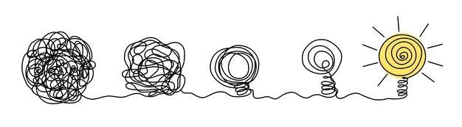
Elementos objetivos de trabalho
do Terapeuta de grupo
9º
CONFRONTO
10º
ESCLARECIMENTO

Slide 40

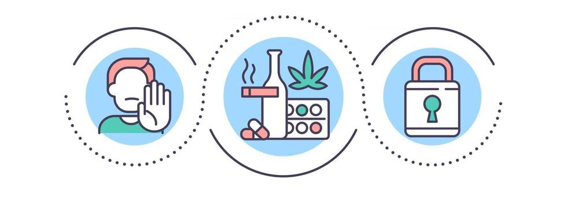
Elementos objetivos de trabalho
do Terapeuta de grupo
11º
MANEJO DE PROBLEMAS
12º
ABSTINÊNCIA

Slide 41


Elementos objetivos de trabalho
do Terapeuta de grupo
13º
ALEGRIA
14º
SOCIALIZAÇÃO

Slide 42

Bibliografia
Bordin S, Figlie NB, Laranjeira R. Aconselhamento em dependência química. São Paulo: Roca; 2010.
Diehl, A; Cordeiro, D; Laranjeira, R. Dependência Química: Tratamento e Políticas Públicas. 2ª ed. Artmed, 2019.
Farina. M, Terroso. LB, Lopes. RM, Argimon. I Importance of psychoeducation in addiction groups. PUCRS, 2013.
Sobell, L. C. & Sobell, M. B. (2013). Terapia de Grupo para Transtornos por Abuso de Substâncias. Porto Alegre: Artmed.

Slide 43

Obrigado!
www.clinicajorgejaber.com.br
Instagram: clinicajorgejaber
www.youtube.com/c/CanalClínicaJorgeJaber

